Slide 1

Роль музыки в физическом воспитании дошкольников
Выполнила: муз. руководитель
Высоцкая Н.В.
2022г.

Slide 2


Slide 3


Slide 4
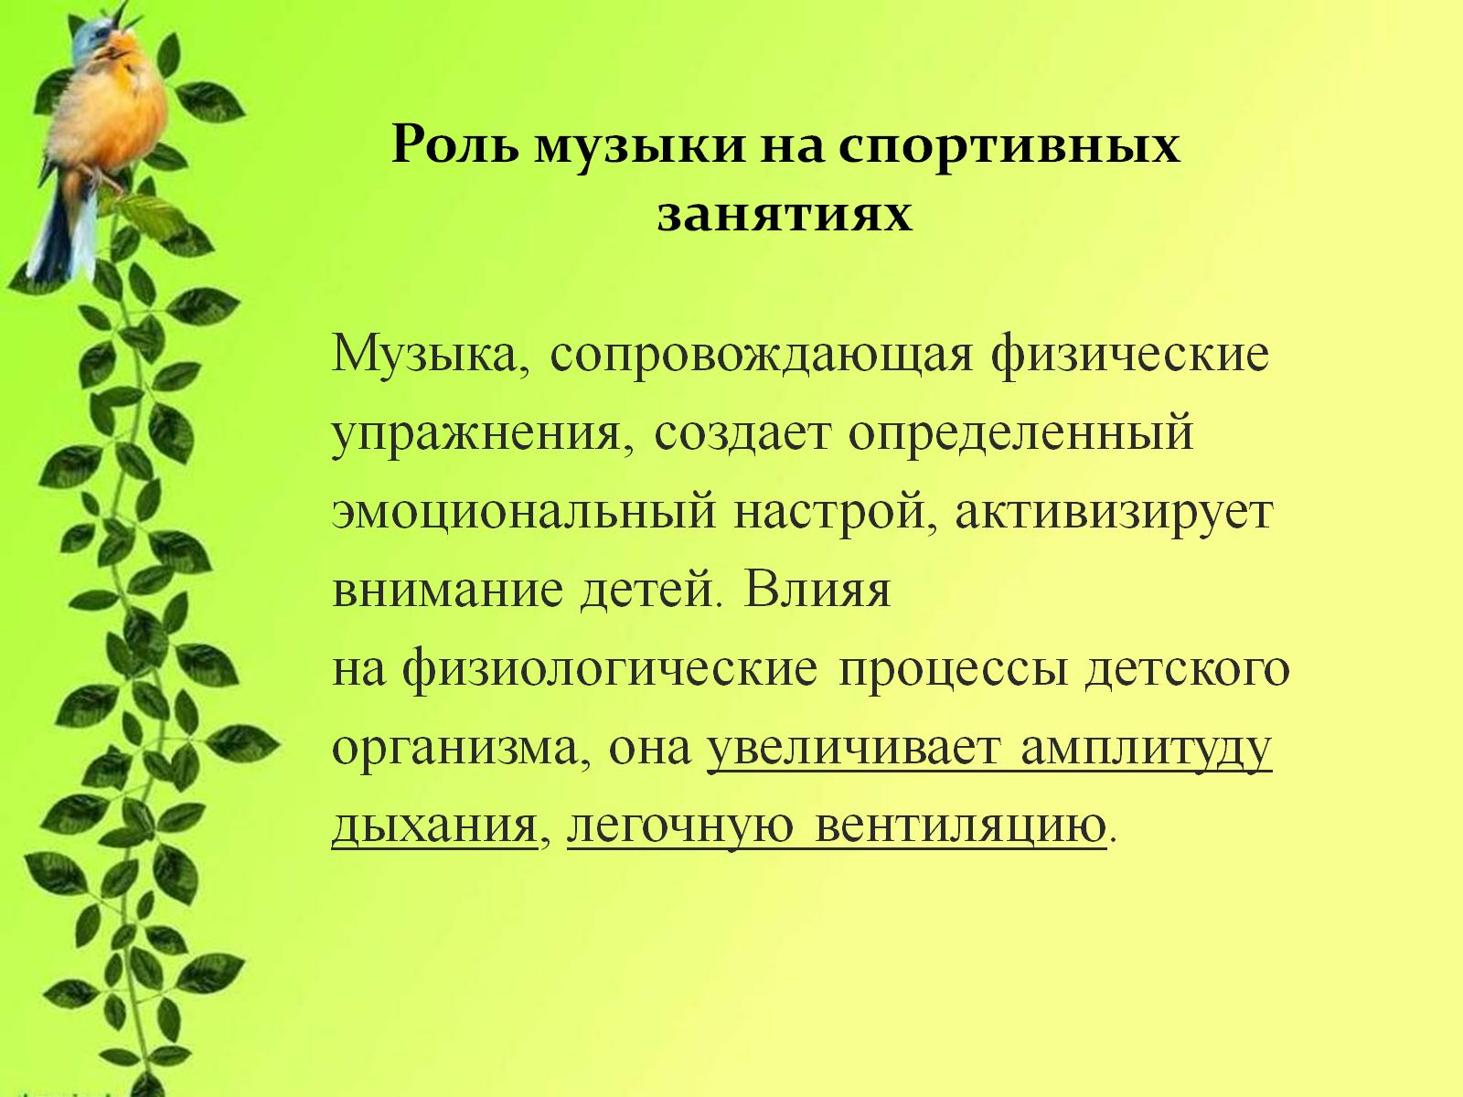

Slide 5
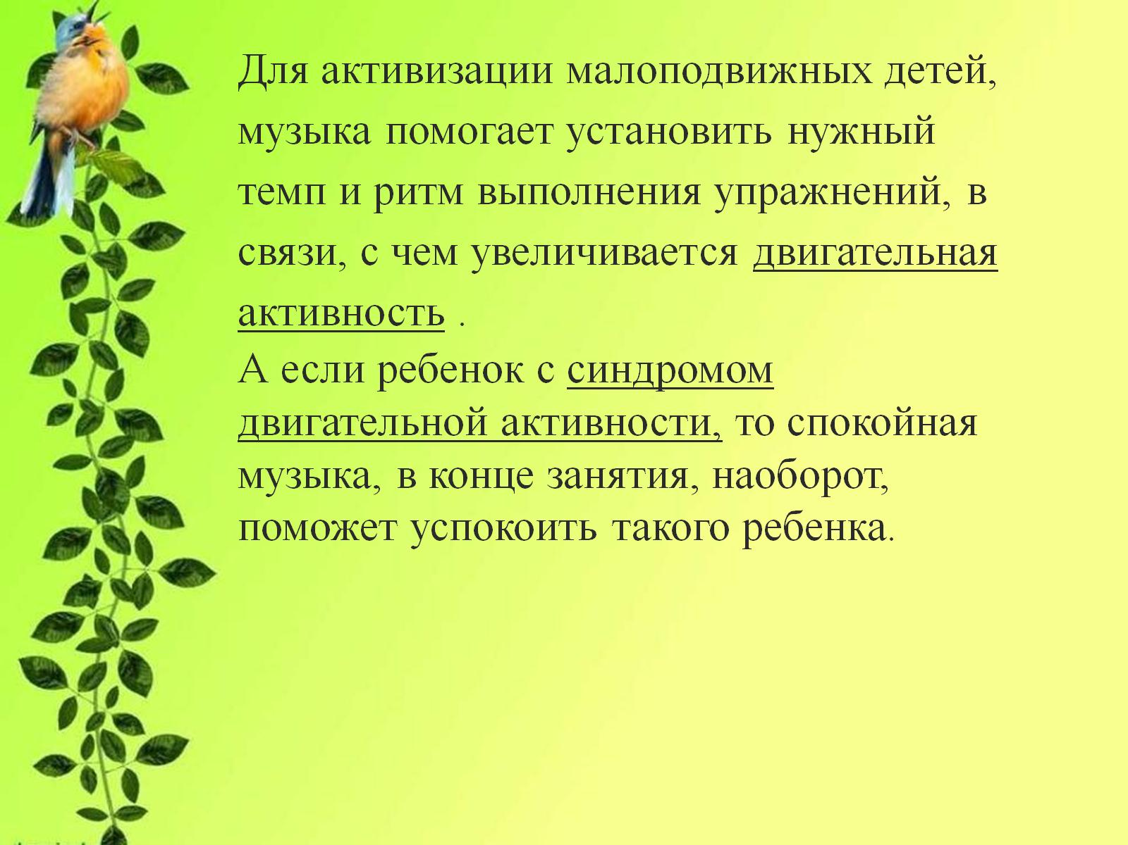

Slide 6
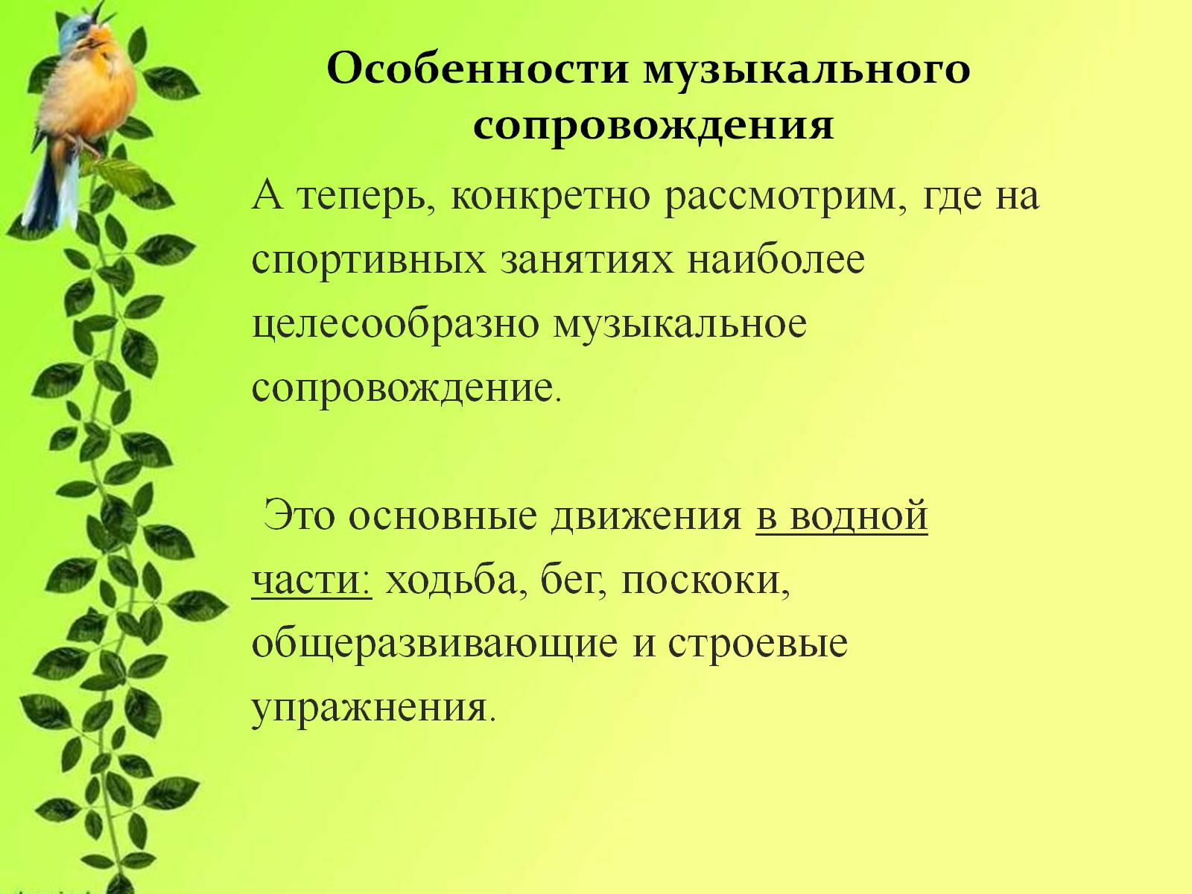

Slide 7


Slide 8


Slide 9
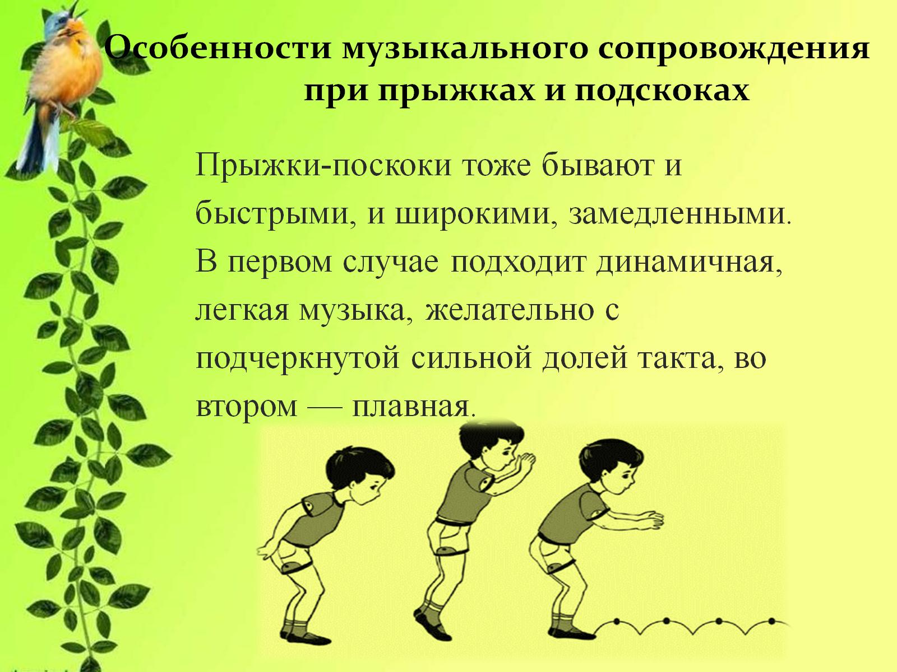

Slide 10
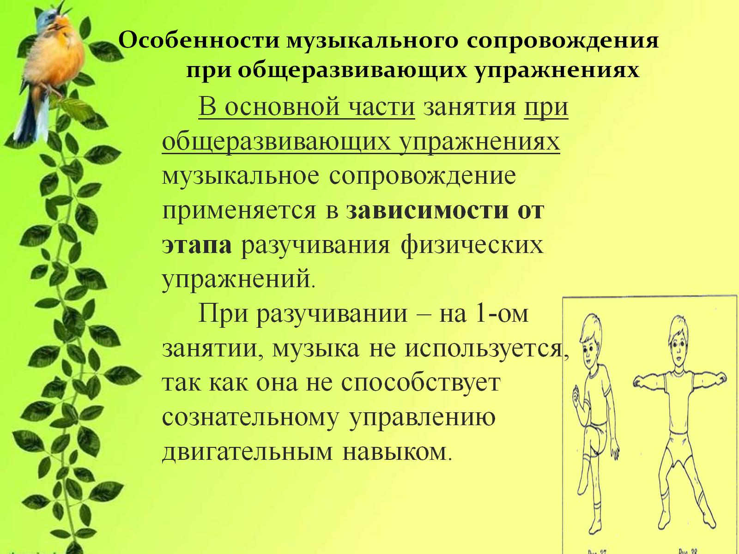

Slide 11
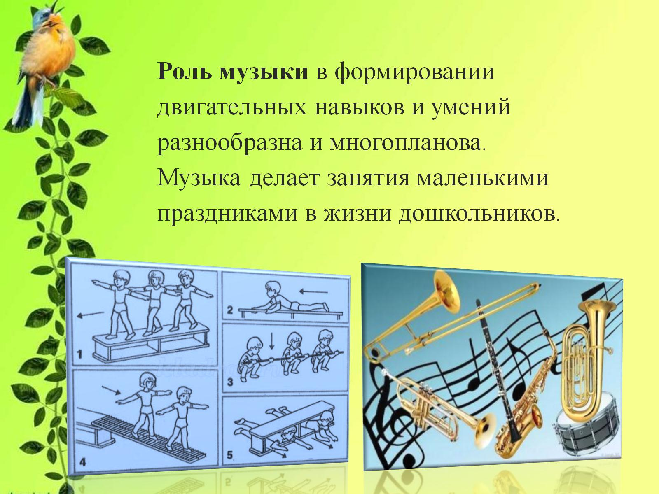

Slide 12


